Slide 1
Hazardous materials
J. Hanssen
22-11-2017

Slide 2
inhoud
introductie
Behandelings paradigma AHLS (AABCDE)
Pathofysiologie 5 toxidromen en antidota

Slide 3
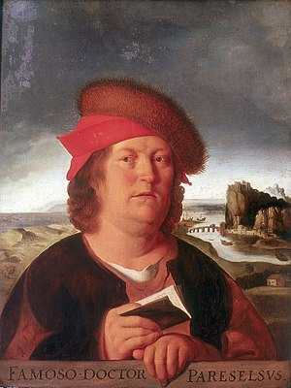
Definitie gevaarlijke stof
Elke substantie die in staat is om schade aan te brengen
Paracelsus (1493-1541)
“Dosis sola facit venenum”
Grondlegger toxicologie

Slide 4
Naamgeving
Veel namen leiden tot verwarring
CAS- registernummer
vervoer op de weg ->UN / stof-indentificatie nummer
Gezondheidskundig Adviseur Giftige Stoffen (GAGS):
24/7 bereikbaar via meldkamer ambulance
Notes:
Chemical Abstracts Service
Het stofidentificatienummer of UN-nummer (ook wel VN-nummer, Engels: UN number) is een getal van vier cijfers dat een gevaarlijke stof identificeert tijdens het transport, volgens de voorschriften van de Verenigde Naties (de "Recommendations on the Transport of Dangerous Goods", ook bekend als het "oranje boek"). Het wordt onder meer gebruikt in het ADR, de Europese reglementering voor het vervoer van gevaarlijke stoffen over de weg
Er zijn op dit moment ongeveer 20 GAGS’en in Nederland, verdeeld over vijf bovenregionale regio’, De GAGS is 24/7 beschikbaar en bereikbaar via de meldkamer ambulancezorg. Voorbeelden van dit soort incidenten zijn lekkages met gevaarlijke stoffen, rook en roet bij branden, asbest en onwel wordingen met onbekende oorzaak.
20 gas
30 vloeistof brandbaar
40 vaste stof
50 oxiderende stof
60 giftige
70 radioactief
80 bijtende stof

Slide 5
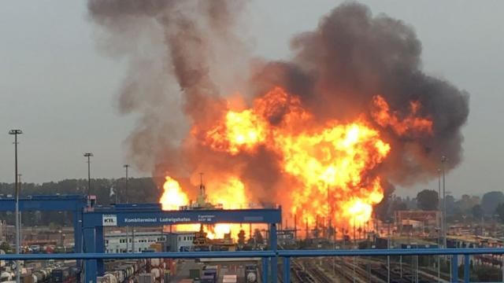
DANGER
Grootste gevaar: brand en ontploffing
Meest voorkomende besmetting is middels inhalatie
Meeste incidenten in fabrieken/havens e.d. NIET tijdens vervoer

Slide 6
Besmetting
-primair: besmetting door direct contact stof -secundair: besmetting van hulpverleners door contact besmette personen -inhalatie, huid en slijmvliezen, ingestie
Oplosbaarheid
-water oplosbaar -> polair bijv ammonia, methanol, aceton klachtenpatroon
water bruikbaar voor decontaminatie
-Niet water oplosbaar -> apolair bijv benzine, aardgas water en zeep nodig voor decontaminatie

Slide 7
AHLS paradigma
A Alter absorption -> DECONTAMINATIE (niet nodig bij gassen) A Administer antidote B Basic medical treatment (ABCDE) C Change catabolism D Distribute differently E Enhance elimination
Treat the patient not the poison!
Notes:
Voorkom secundaire contaminatie toxicokinetiek -> wat doet lichaam op de stof?
Toxicodynamiek -> wat stof met lichaam

Slide 8
5 toxidromen
Irriterende gassen
Corrosieven
Asphyxierende stoffen
Koolwaterstoffen
Acetylcholinesterase remmers

Slide 9
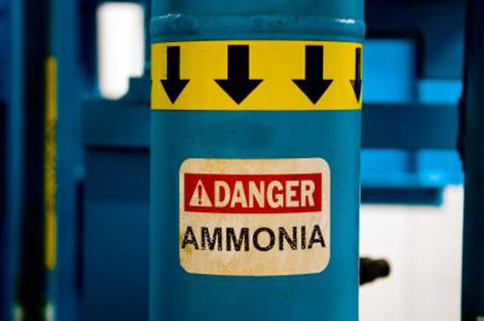
Irriterende gassen
Water oplosbaarheid
Werkt vaak snel
Zodra verwijderd van gas, klachten snel voorbij
https://youtu.be/lzObhHet9QM?t=27

Slide 10
Irriterende gassen
eigenschap | voorbeeld | werking | klachten
Goed oplosbaar in water | Ammonia, zwaveldioxide, waterstofchloride, formaldehyde | Lokale toxisch irriterende werking slijmvliezen | Bovenste luchtwegen, slijmvliezen, geprikkelde ogen, direct
Matig oplosbaar in water | chlorine | Lokale toxisch irriterende werking slijmvliezen | Bovenste en onderste luchtwegen
Slecht oplosbaar in water | Fosgeen, stikstofdioxide | Lokale toxisch irriterende werking slijmvliezen | Onderste luchtwegen, ARDS, longoedeem, late reactie

Slide 11
AHLS
A: verwijder patient van gif en gif van de patient, ogen spoelen
Antidota: -
Basics: altijd
Catabolism: -
Distribution: -
Elimination: -

Slide 12
Corrosieven
eigenschap | voorbeeld | werking | kliniek
Zuur | Zoutzuur, batterijzuur, salpeterzuur, zwavelzuur | coagulatienecrose van de huid | Pijnlijk, door litteken niet heel diep
base | Natriumhydroxide (gootsteenopstopper) | verzepende necrose (saponificatie) van de huid | Pijnlijk, zeer diepe wonden
oxiderend | chloraten, nitraten, witte fosfor, waterstofperoxide | chemische en thermische letsels | Pijnlijk, Witte fosfor stopt niet met branden
Notes:
Coagulatieve necrose: littekenvorming: coagulans\
Verzepende necrose; denunaturatie van eiwitten, lysus cellen diepe wonden oxiderend ook methemoglobine vormers

Slide 13
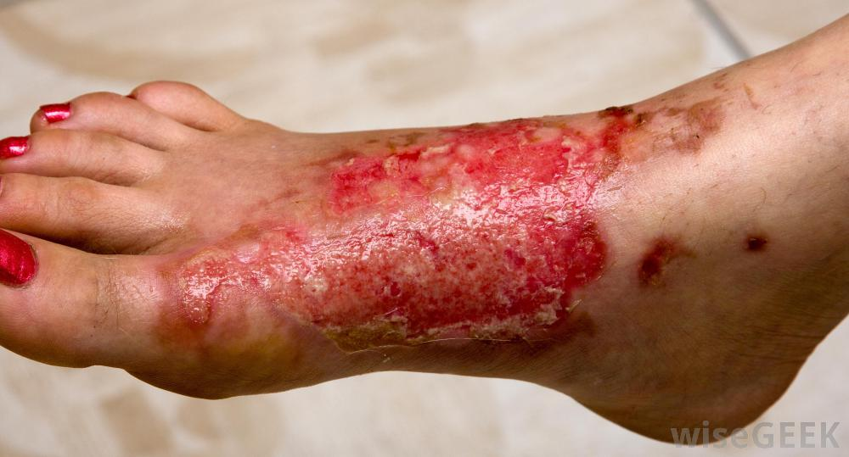
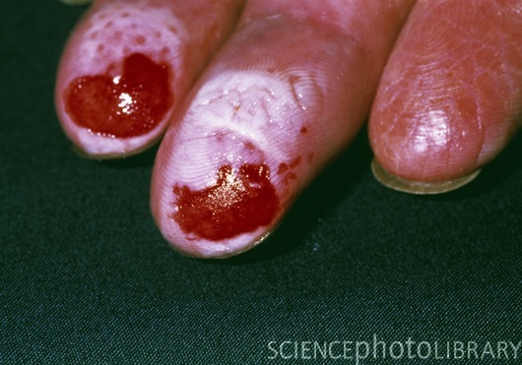
AHLS
A: verwijder patient van gif en gif van de patient, ogen spoelen
Spoelen tot pH =7
Antidota: -
Basics: altijd
Catabolism: -
Distribution: -
Elimination: -

Slide 14
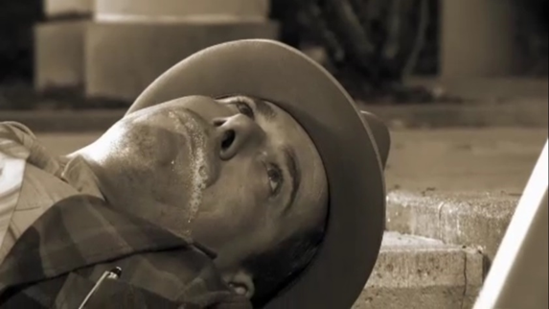
Asfyxiërende stoffen
1. Simpel - >verdringing zuurstof: bijv CO2, stikstof, halon, propaan, butaan, freon
2. Systemisch (cyanose) A: transport - koolstofmono-oxide
- methemoglobine (nitraten, nitrieten)
B: mitochondriaal (geen cyanose)
-cyanide en cyanogene stoffen (acrylonitriel, waterstofcyanide, kaliumcyanide, brand) -sulfiden (waterstofsulfide in giertanks: 'knockdown') -aziden (airbags)
Notes:
Koolstofmonoxide is onder andere aanwezig in uitlaatgassen van auto's en tabaksrook (rokers hebben een meetbaar percentage koolstofmonoxide in hun bloed).
Klachten passende bij hypoxie: dus dyspneu, lactaatvorming, weefseldysfunctie

Slide 15
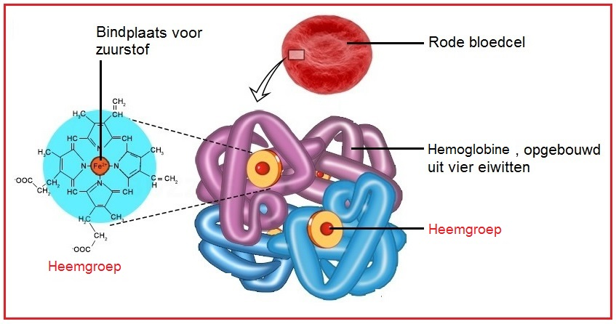

Slide 16
pathofysiologie
Koolstofmono-oxide vergifting:
->CO bindt sterker aan Fe2+ dan O2
Methemoglobine: -> is geoxideerde vorm van hemoglobine HbFe2+ → HbFe3+ (kan geen O2 binden)
Antidotum: methyleenblauw
Notes:
CO, bloedgas vals positief
Methemoglobine wel PO2 kan hoog zijn maar Sat laag

Slide 17
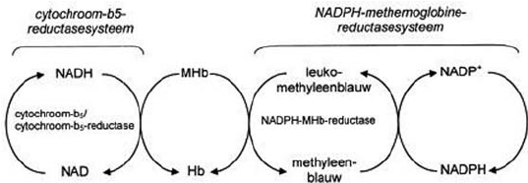
methyleenblauw
Hb3+ → Hb2+ middels 2 pathways
99% via cyt-b5-reductase, 1% NADPH-MetHb-reductase
methyleenblauw → leuko methyleenblauw (reduceert Hb3+)
G6PD enzym -> NADPH
Ps hoge dosis methyleenblauw vormt zelf MetHb contra-indicatie is G6PD deficientie

Slide 18
Cyanide
Metabolisme pathofysiologie
Thiosulfaat sulfurtransferase thiosulfaat + cyanide ⬄ sulfiet + thiocyanaat
Thiosulfaat is limiterende factor
Cyanide: hoge affiniteit Fe3+
Uptodate Advanced HazMat life support. Provider manual. 4th edition

Slide 19
Antidota cyanide
Amylnitriet/natriumnitriet/4-DMAP: metHb vormers
natriumthiosulfaat: aanvullen thiosulfaat
Hydroxocobalamine (provitamine B12): Kobalt kern -> hogere affiniteit voor cyanide dan Fe3+ -> vorming van cyanocobolamine (Vit B12) -> urine
Sulfide intox: alleen Amylnitriet/natriumnitriet/4-DMAP werkzaam
Azides: geen antidotum

Slide 20
AHLS
A: verwijder patient van gif en gif van de patient
Antidota: O2, methyleenblauw, vit B12, thiosulfaat, Amylnitriet/natriumnitriet/4-DMAP
Basics: altijd
Catabolism: ja
Distribution: nee
Elimination: -

Slide 21
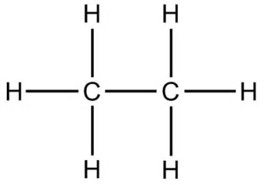
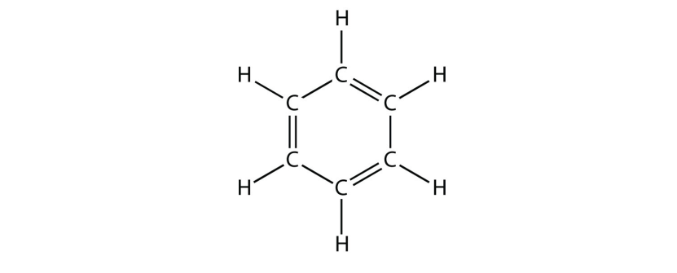
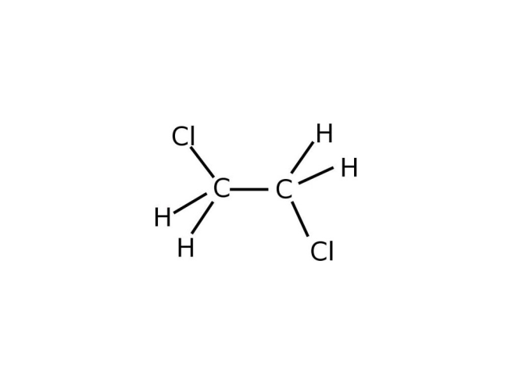
Koolwaterstoffen
Alifatische koolwaterstoffen (‘verzadigd’) aardgas, propaan, benzine, diesel
Aromatische koolwaterstoffen: bevatten benzeen ring tolueen, benzeen, fenol
Gehalogeneerde koolwaterstoffen koeling (freon), brandblusser (halon)
Notes:
Alifatische-, aromatische- en gehalogeneerde koolwaterstoffen
Kenmerkende stoffen: butaan, benzeen, chloroform, methaan, perchloroethyleen, propaan
Symptomen tgv inhalatie van gassen of damp:
asphyxie
anaesthesie/verlaagd bewustzijn
verhoogde gevoeligheid catecholamines > hartritmestoornissen
Niet in water oplosbaar en meeste zijn ontbrandbaar en explosief
beleid: niet laten braken gezien risico aspiratie met pneumonitis

Slide 22
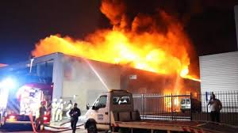
5 acute gevaren:
Brandbaar en explosief
Simpele asfyxie (gassen/damp)
Narcose/verlaagd bewustzijn
Verhoogde gevoeligheid catecholamines (hartritmestoornissen)
Chemische pneumonitis na aspiratie

Slide 23
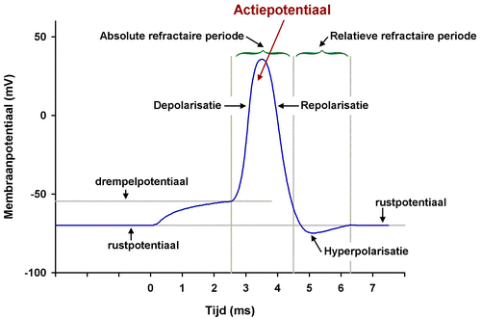
Fysiologie narcose
neuron

Slide 24
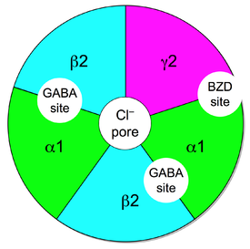
Fysiologie narcose
Notes:
Gamma amino boter zuur bindt aan gaba/a receptor chloride kanalen complex
GABA belangrijkste remmende neurotranmistter

Slide 25
AHLS
A: verwijder patiënt van gif en gif van de patiënt
Antidota: -
Basics: altijd
Catabolism: nee
Distribution: nee
Elimination: nee

Slide 26
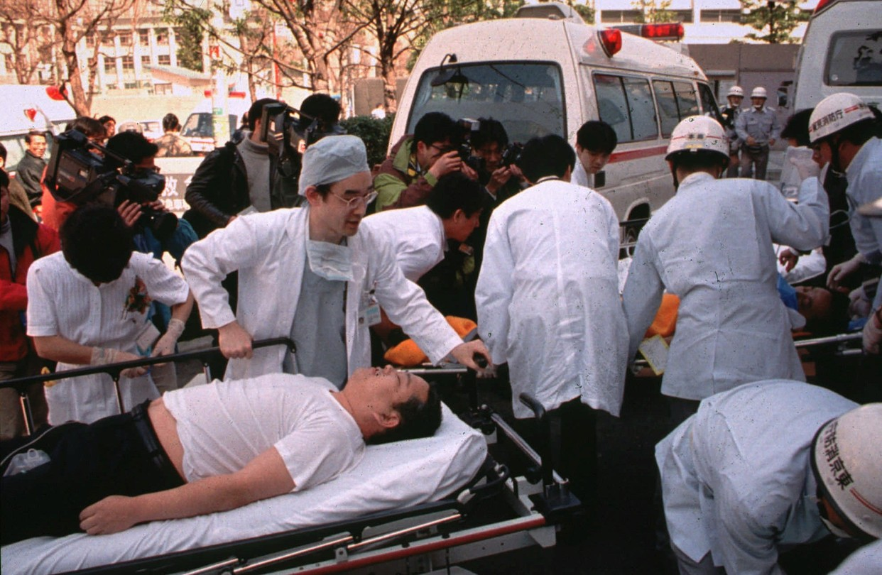
Tokio

Slide 27
20-3-1995, Tokio
07.46
5 terroristen
5 metro’s
8 jerrycans, lekgestoken met geslepen paraplupunten
4 liter sarin (16 milj dollar)
13 doden
50 zwaargewonden
1000 tijdelijk blind
5500 besmet wv 23% hulpvener

Slide 28
cholinesterase remmers
Organofosfaat insecticiden
Parathion, phosmet
Carbamaat insecticiden aldicarb, carbaryl
Zenuwgassen bijv: sarin, VX, tabun

Slide 29
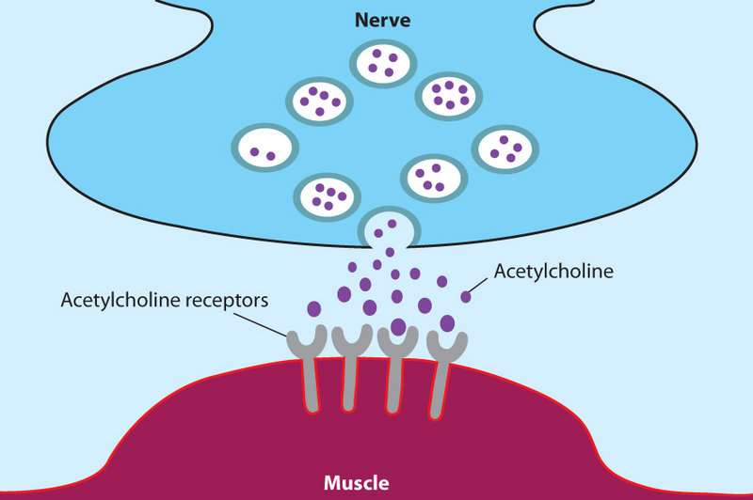
acetylcholine
Neurotransmitter -> nicotine en muscarinereceptoren
Nicotinerg: -perifeer: autonome ganglia + neuromusculaire overgang -neuro-endocrien: adrenale medulla -centraal zenuwstelsel
Muscarinerg:
-perifeer: parasympatisch neuro-effector overgang -centraal zenuwstelsel

Slide 30
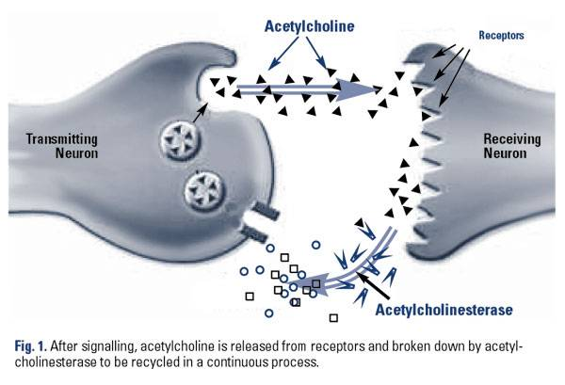
acetylcholinesterase
Enzym breekt acetylcholine af tot acetaat en choline
acetylcholinesteraseremmers:
Blokkeren acetylcholinesterase
-spontane reactivatie maar bij continu exposure uiteindelijk ‘aging’ -> irreversibele covalente binding

Slide 31
verschijnselen
Muscarine: DUMBELS
Nicotine: MTHWF
Diarrhea
Urination,
Miosis
Bradycardie Bronchorrhea Bronchospasme
Emesis
Lacrimatie
Salivation, secretion sweating
Mydriasis
Tachycardia
Weakness
Hypertension hyperglycemia
Fasciculations
CZS: confusion, convulsions, coma

Slide 32
antidota
atropine
obidoxime
Competetieve antagonist muscarine receptor
Gaat dus paralyse niet tegen
Reactiveert acetylcholinesterase
Toedienen voor ‘aging’ optreedt

Slide 33
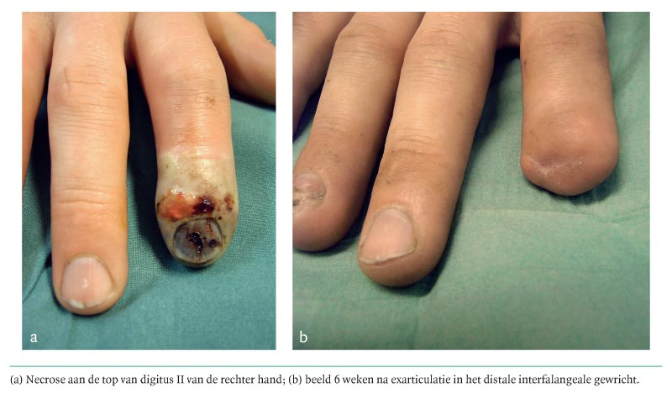
Waterstof fluoride
Gevelreiniger
Zeer ernstige chemische wonden
Extreme pijn is typisch ->veel spoelen + calciumgluconaatgel
Fluoride ionen binden sterk aan calcium en magnesium
Hypocalciemie met tetanie en hartitmestoornissen
Antidotum:
calcium
Mehta et al, ntvg, 2007
Notes:
Lagere oplossing dan wat later klachten, vaak zeer ernstig

Slide 34
Take home
Er zijn 5 veel voorkomende toxidromen, sommige met ook specifieke antidota
AABCDE volgens AHLS principes
Treat the patient, not the potion

Slide 35
bron
-Uptodate - Advanced HazMat life support. Provider manual. 4th edition
-wikipedia.org

Slide 36
zenuwstelsel
perifeer
somatisch
autonoom
centraal
Acetylcholine -nicotinerg -muscarinerg
Dopaminerg
GABA
parasympatisch
Orthosympatisch AcCh: nicotine noradrenaline

Slide 37
asphyxie
systemisch
simpel
methemoglobine
O2 transport
CO
Cyanide/cyanogeen
O2 metabolisme
sulfide
aziden

